Slide 1

研究生课程
数字图像处理
Digital Image Processing

Slide 2
图像分割
概述
ROI:图像研究和应用中，往往会对图像中某些部分感兴趣，这些部分一般称为目标或前景，而其它部分称为背景。
分割:一般对应于图像中特定的、具有独特性质的区域。为了识别和分析目标，常常需要将与目标有关的区域分离出来，以便于目标特征提取或测量等。

Slide 3
图像分割
概述
图像分割的依据，我们认为图像中各区域具有不同的特性(比如，灰度、颜色、纹理)。那么，图像分割的目的是将图像划分成若干具有相近或相同特性的子区域，以便继续在分割成的相关区域中提取目标，并进而根据目标的特征或结构信息对其进行分类和识别，最后再给出对整幅图像分析结果的描述信息。

Slide 4
图像分割
概述
特性可以是灰度、颜色、纹理等，目标可以对应单个区域，也可以对应多个区域。
图像分割算法是基于亮度值的不连续性和相似性：
不连续性是基于亮度的不连续变化分割图像，如图像的边缘；
根据制定的准则将图像分割为相似的区域，如阈值处理、区域生长、区域分离和聚合。

Slide 5
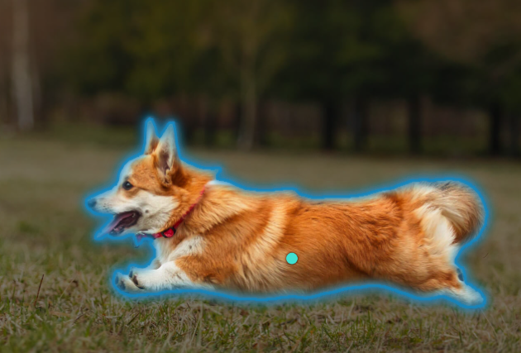
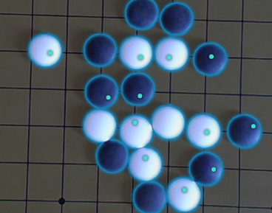
图像分割
概述

Slide 6
图像分割
概述
传统的图像分割方法:ROI结构特征信息、灰度值、边缘轮廓特征......
基于边缘分割
基于阈值分割
基于跟踪分割
基于区域生长分割

Slide 7
图像分割
图像分割的概念
1.图像分割的定义
设R代表整个图像区域，对R的分割可看作将R分成若干个满足以下5个条件的非空子集(子区域)R₁,R_{2...}R_{n}。
1) 即分割成的所有子区域并集构成 区域R。
2)对于所有的i和j及i≠j，有 。即分割成的各子区域互不重叠。
3)对于i=1,2,…,n；有P(R_{i})=TRUE。即分割得到的属于同一区域的像素应具有某些相同的特性(属性)。

Slide 8
图像分割
图像分割的概念
4)对于i≠j，有S(R_{i}∪R_{j})=FALSE。即分割得到的属于不同区域的像素应具有不同的性质或特征。
5)对于i=1,2,…,n；R_{i}是连通的区域。即同一子区域内的像素应当是连通的。

Slide 9
图像分割
图像分割的概念
灰度图像的分割
灰度图像分割的依据是基于相邻像素灰度值的不连续性和相似性。也即，同一区域内部的像素一般具有灰度相似性，而在不同区域之间的边界上一般具有灰度不连续性。
灰度图像的各种分割算法分为利用区域间灰度不连续的基于边界的图像分割算法和利用区域内灰度相似性的基于区域的图像分割算法。

Slide 10
图像分割
图像分割的基本概念知识
图像灰度值的积分运算适用于图像平滑降噪，则图像差分（微分）运算适用于检测图像中灰度突变（边缘、角点等特征），是图像分割的基础：
一阶差分
二阶差分

Slide 11
图像分割
图像分割的基本概念知识
实验表明：一阶差分产生粗边缘，二阶差分可以细化，但是对孤立点和噪声反应敏感；二阶差分对灰度斜坡和灰度台阶处产生双边效应；
间断检测
点检测
线检测
边缘检测

Slide 12
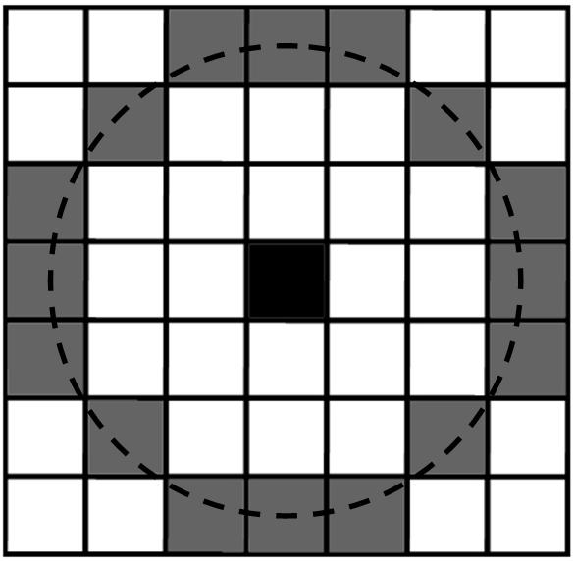
图像分割
点检测：
根据拉普拉斯二阶微分算子，使用如图所示的模板，如果
|R|> T ，则在模板中心位置检测到一个孤立点。
-1 | -1 | -1
-1 | 8 | -1
-1 | -1 | -1
其中，T是阈值，R是模板计算值
思想：如果一个孤立点与它周围的点不同，则可以使用上述模板进行检测。

Slide 13
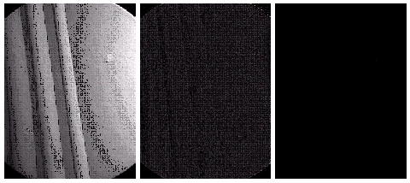
图像分割
点检测：
孔中嵌有一个黑点
应用检测模板的结果
使用图b中像素最高值的90% 作为阈值
图a 图b 图c
结论：孤立点可以通过检测模板并设置阈值进行检测

Slide 14
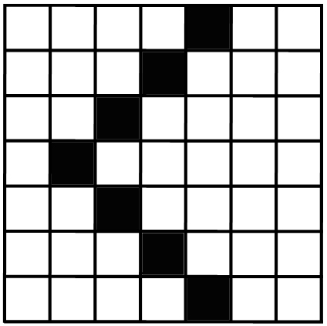
图像分割
点检测：
角点检测：从直观可视的角度出发，两条直线相交的顶点可看作是角点(如下图所示)；物体的几个平面的相交处也可以看作是角点，等等。从图像特征的角度出发，图像中周围灰度变化较为剧烈的点可看作是角点；图像边界上曲率足够高的点也可看作是角点，等等。

Slide 15
图像分割
点检测：
角点检测方法大体可以分为三类：
1)基于模板的角点检测算法；
2)基于边缘的角点检测算法；
3)基于图像灰度变化的角点检测算法(应用最广泛)

Slide 16
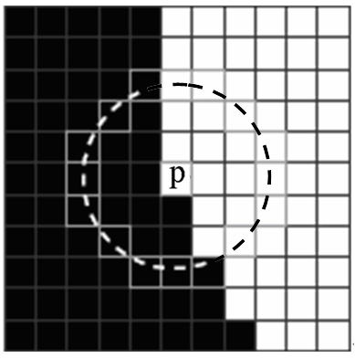

图像分割
点检测：
SUSAN算法
SUSAN算法通过核值相似区(Univalue Segment Assimilating Nucleus，USAN)的大小来判别图像角点，并实现图像中角点特征的检测及提取；采用的角点检测模板是一种近似圆形的模板。
https://users.fmrib.ox.ac.uk/~steve/susan/

Slide 17
图像分割
点检测：
SUSAN算法的原理
模板在目标图像上移动时，图像中位于圆形模板(窗口)中心等待被检测的像素称为核心点。(在假设图像非纹理的情况下)核心点的邻域(图像中位于圆形模板下的除核心点像素以外的其它像素组成的区域)被划分为两个区域：
1)灰度值等于(或相似于)核心点灰度值的区域，称为核值相似区，即USAN；
2)灰度值不相似于核心点灰度值的区域，就是那些与核心点像素灰度值相差比较明显的像素组成的区域， 非USAN。

Slide 18
图像分割
点检测：
SUSAN算法的原理
如何划分？
设 t 为几何灰度阈值，当某一像素点的灰度值与模板核心像素点灰度的差值小于t 时，就认为该点与核心点具有相同(或相近)的灰度值，由满足该条件的所有像素点组成的区域称为USAN区域。

Slide 19
图像分割
点检测：
SUSAN算法的原理
由USAN区域的定义可以知道，USAN区域包含了图像的局部结构信息，其大小反映了图像局部特征的强度，当模板在图像上移动时，USAN区域大体可以分为：当模板完全处于图像的背景(如图的白色区域)或目标(如图的灰色区域)中时，USAN区域最大，大小为模板大小，如图的位置a。
模板核心点
a
圆形窗口
b
c
d
e

Slide 20
图像分割
点检测：
SUSAN算法的原理
当模板中心处于角点上时，USAN区域最小，如图中的位置b；当模板中心处于边界上时，USAN区域大小为模板大小的一半，如图中的位置c；当模板由图像中逐渐移向图像边缘时，USAN区域逐渐变小，如图中的位置e。
模板核心点
a
圆形窗口
b
c
d
e

Slide 21
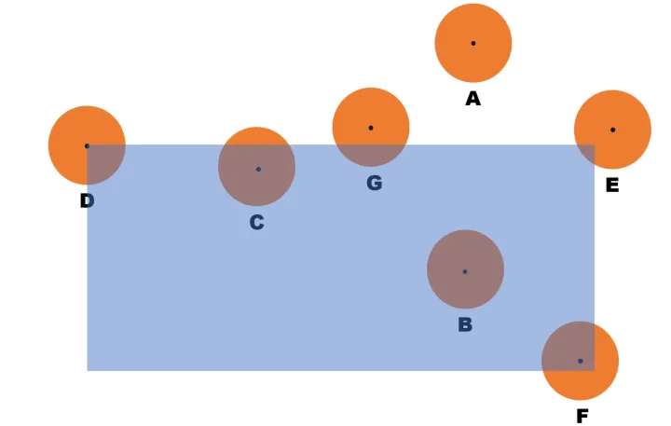
图像分割
点检测de实例分析：
图 C点，同质区域是进入阴影区的部分；图 G点 ，同质区域是尚未进入阴影区的部分；可以发现对于边缘而言，同质区域占的比例总是大于 1/2 ，角点区域，图 D, E, F点，描述了三种情况——恰好进入 1/ 4，进入了一点点，进入了绝大部分。实际角点区域也有同质区域比例大于1/2 的如图的 E，不是最佳的角点位置，直接抛弃。只考虑角点的同质区域比例小于1/2的情况如 F点。

Slide 22
图像分割
点检测：
SUSAN算法过程
(1)当模板在图像上进行进行扫描移动时，利用给定的阈值t ，通过对图像中模板内任意像素点与核心像素点灰度差值的比较来判别该像素点是否属于USAN区域。当灰度差值小于或等于阈值t 时，认为该像素点属于USAN区域；当灰度差值大于阈值t 时，认为该像素点不属于USAN区域。其数学表达式为：
式1

Slide 23
图像分割
点检测：
SUSAN算法过程
式1
说明： 为图像中模板核心点像素的位置， 表示图像中的模板除中心以外的其它任意一点的位置； 和 分别表示待定像素点 和 中心像素点的灰度值；t 表示灰度差阈值，阈值取值的大小决定了角点选取的精度。

Slide 24
图像分割
点检测：
SUSAN算法过程
为提高计算精度和准确度，将式1改换为式2
式2
模板内所有以 为中心像素点所对应的USAN区域大小表示为：
式3

Slide 25
图像分割
点检测：
SUSAN算法过程
(2)当标的所有像素点的USAN区域大小(式3)得到以后，就可以通过各点的能量响应函数来判断该点是否为角点，各像素点的能量响应函数 定义为：
式4
其中， 表示点的USAN区域大小；T是预先设定的阈值决定哪些像素点可以视为角点。当目标图像中的某一像素点的USAN区域小于T，该像素点就被判定为角点，否则就不是角点。

Slide 26
图像分割
点检测：
SUSAN算法过程
(3)使用非最大抑制(No Max Supperssion，NMS)方法找特征点(边缘点作为3×3模板的中心)在它的8邻域范围内的点进行比较，保留灰度值最大者就是特征点。
(4)剔除虚假角点的判定方法(USAN的质心和连续性 )，一般情况下真实角点的USAN区域其重心(质心)的位置远离模板的中心位置，重心公式为：
另外，模板内从模板中心指向USAN区域重心的直线上的所有象素必须是USAN区的一部分。
式5

Slide 27
图像分割
点检测：
SUSAN算法特征
1)在用SUSAN算子对边缘和角点进行检测时不需要计算微分，这使得SUSAN算子对噪声更加鲁棒。
2)SUSAN检测算子能提供不依赖于模板尺寸的边缘精度。换句话说，最小USAN区域面积的计算是个相对的概念，与模版尺寸无关，所以SUSAN边缘算子的性能不受模版尺寸影响。
3)控制参数的选择很简单，且任意性小，容易实现自动化选取。
SUSAN 角点检测算法是最早出现的角点检测算法之一，典型的的角点检测算法还有Moravec、Harris和Sift等。

Slide 28
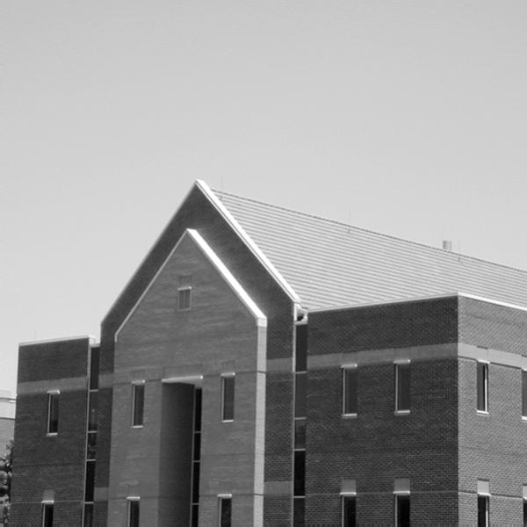
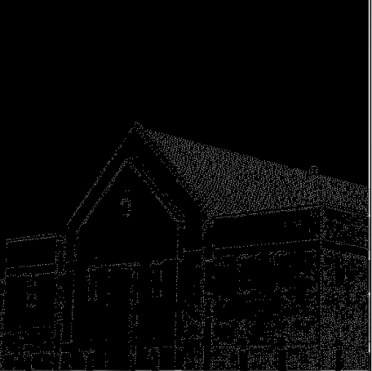
图像分割
点检测：
SUSAN实验结果

Slide 29
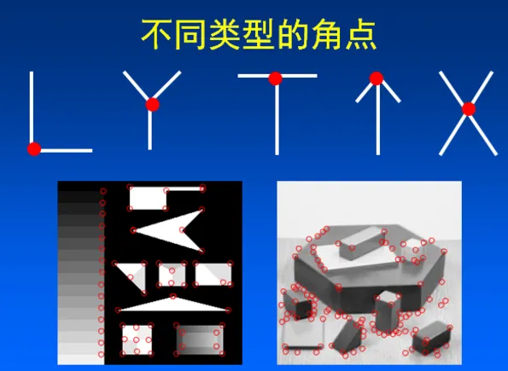
图像分割
点检测：
Harris角点

Slide 30
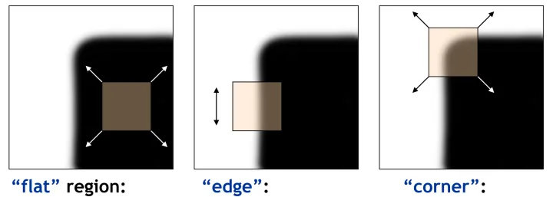
图像分割
点检测：
Harris算法思想
与SUSAN检测类似，Harris角点局部特征检测过程发生在局部窗口内，通过局部窗口在多个方向的移动观察亮度的变化，考虑三种情况：
平坦区域，多个方向移动，平均亮度几乎没变化
边缘，某个方向上亮度变化剧烈，而垂直的方向上变化很小
角点，任意方向移动，平均亮度变化都很剧烈

Slide 31
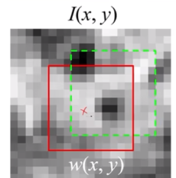
图像分割
点检测：
Harris算法思想
Harri角点检测的方法实现步骤：计算像素邻域区域内的内容差值来判断是否为角点，即指与周围存在较大内容差异的像素窗口，那么我们首先要给出小窗口与周围窗口的差异情况的计算方法，在方向(u,v)上移动称之为窗口响应值E(u,v)。
图中的红色小窗口为原始窗口用I(x,y)表示，绿色为移动后的窗口I(x+Δx,y+Δy,)，其中(Δx, Δy)其实便代表了移动的方向。w(x,y)代表了原始窗口中不同像素点的权重，一般用高斯加权函数公式含义即为将移动前后每个像素的灰度值差求平方，并根据各像素点权重求和作为两个窗口的内容差异E(Δx, Δy)。
具体计算过程如下所示：

Slide 32
图像分割
点检测：
Harris算法思想
局部窗口的亮度变化表达为下式：
式6
(u,v)代表当前待判定的点，其局部窗口为 K(u,v)，Δx,Δy分别是两个方向上偏移量；I(x,y)代表像点(x,y)亮度值；w(x,y) 是局部窗口加权函数，一般是高斯加权或者均值加权等。
式7
分别代表 I 在(x, y) 点两个方向上的梯度(sobel或均值)

Slide 33
图像分割
点检测：
Harris算法思想
式6的简化形式

Slide 34
图像分割
点检测：
Harris算法思想
其中 是与 有关的，不同的局部窗口会
得到不同的M 值，也会得到不同的函数横切面，横切面的形状也有所不同。
当 C²-4AB<0 ，该函数表示椭圆。

Slide 35
图像分割
点检测：
Harris算法思想
近似可表示为一个椭圆，Δx和Δy是一个正交的，也就是说

Slide 36
图像分割
点检测：
Harris算法思想
域的梯度方向信息都集中在主对角线上，λ₁表征x方向的梯度信息，λ₂表征y方向的梯度信息，得到以下的结论：
λ₁>>λ₂≈0，表示为该局部窗口内主要是x方向的梯度信息，y方向没有梯度，所以是边缘；
λ₂>>λ₁≈0，表示为该局部窗口内主要是y方向的梯度信息，x方向没有梯度，所以是边缘；
λ₁≈0，λ₂≈0，表示为该局部窗口内两方面的梯度信息都几乎为 0，所以是平坦区域；
λ₁>>0，λ₂>>0，该局部窗口内，x,y两方向上都由较剧烈的梯度变化，所以是角点

Slide 37
图像分割
点检测：
Harris算法思想
上述理论计算为特殊情况：是实际梯度恰好或近似垂直，否则就只能看实际梯度信息在x,y方向的分量是多少。通常情况下考虑实际梯度垂直，但是不在x,y方向上，呈现一定的角度，此时可以通过正交变换 ，消除交叉项， 将椭圆旋转到实际的梯度方向上。
解决思路：M本质是一个实对称矩阵，可以做特征值分解，其中e₁和e₂是特征向量，λ₁和λ₂是特征值

Slide 38
图像分割
点检测：
Harris算法思想
则亮度变化函数
化解为：
上式可以转换为对应的椭圆方程：

Slide 39
图像分割
点检测：
Harris算法思想
是一个新的椭圆，长短轴由 λ₁和λ₂决定，坐标轴方向由两个特征向量 e₁和e₂决定。此时的椭圆恰好满足了上面的特殊情况，在垂直的新梯度方向上，实际梯度由λ₁和λ₂决定。

Slide 40
图像分割
点检测：
Harris算法思想
梯度方向信息都集中在主对角线上，λ₁表征x方向的梯度信息，λ₂表征y方向的梯度信息，得到以下的结论：
λ₁>>λ₂≈0，表示为该局部窗口内主要是x方向的梯度信息，y方向没有梯度，所以是边缘；
λ₂>>λ₁≈0，表示为该局部窗口内主要是y方向的梯度信息，x方向没有梯度，所以是边缘；
λ₁≈0，λ₂≈0，表示为该局部窗口内两方面的梯度信息都几乎为 0，所以是平坦区域；
λ₁>>0，λ₂>>0，该局部窗口内，x,y两方向上都由较剧烈的梯度变化，所以是角点

Slide 41
图像分割
点检测：
Harris算法思想
上述推导过程，从E是个二次函数，到取E=Q 这个横切面是个椭圆，到椭圆长短轴在不在 x, y 方向上做了分类讨论：
特殊情况是恰好在 x, y 方向上，直接判断M特征值即可；
不在 x, y 方向上，特征值分解做正交变换，将椭圆旋转到长短轴与实际梯度方向重合，是在这个新方向上的特殊情况，也是直接判断 M 的特征值即可。

Slide 42
图像分割
点检测：
Harris算法思想
图像中每个点所在局部窗口都有一个对应的M矩阵，如何衡量 λ₁和λ₂大小？原文提出判断θ > 0：

Slide 43
图像分割
点检测：
Harris算法思想
假设 λ₁和λ₂是同一个大量级的数，设为 D，则
，变为D²-α(2D)²=(1-4α)D²≈D²，因为 4α是一个很小的数，此时的 θ也是一个很大的数，可以用来判断角点；
假设 λ₁和λ₂是同一个小量级的数，设为S，则
变为(1-4α)S² ≈0，可以用来判断平坦区域；
假设 λ₁和λ₂是一大一小，λ₁=kλ₂(k→0)，则
变为(k-α)λ₂²，由于(k-α)极小(k<α)，是一个负值，可以用来判断边缘。

Slide 44
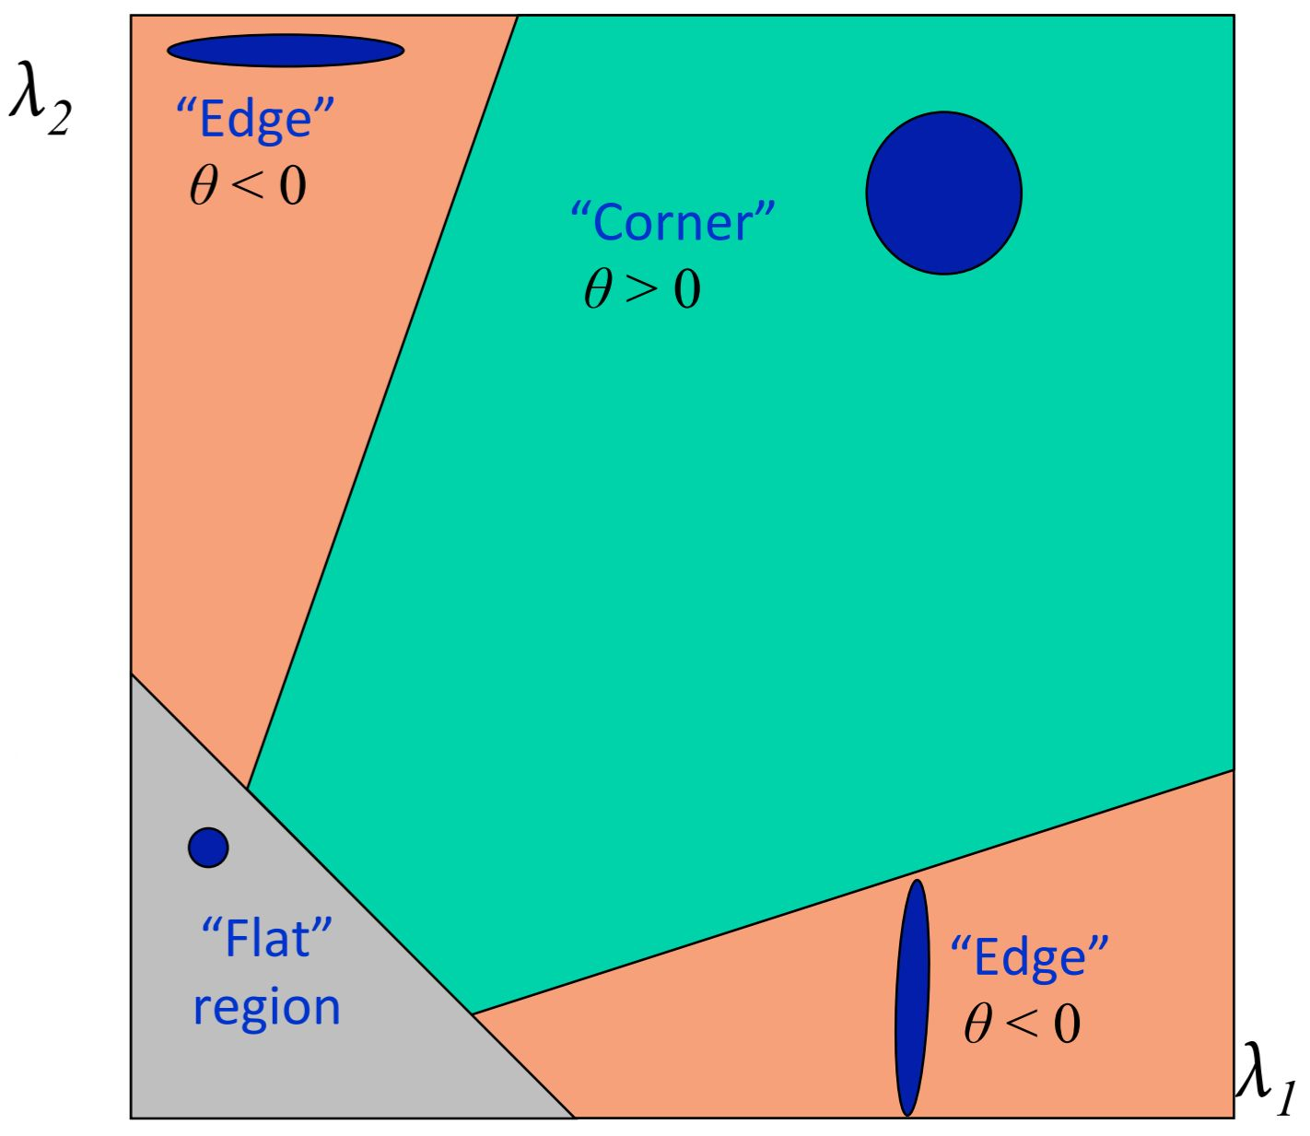
图像分割
点检测：
Harris算法思想

Slide 45
图像分割
线检测：
图像边缘具有方向和幅度两个特征。沿边缘走向，像素的灰度值变化比较平缓，而沿垂直于边缘的走向，像素的灰度值则变化比较剧烈。这种剧烈的变化或者呈阶跃状(step edge)，或者呈屋顶状(roof edge)，分别称为阶跃状边缘和屋顶状边缘。
一般常用一阶和二阶导数来描述和检测边缘。

Slide 46
图像分割
线检测：
图像边缘特征及其导数曲线规律
图像
剖面
一阶导数
二阶导数
上升阶跃边缘 下降阶跃边缘 脉冲状边缘 屋顶边缘
(a) (b) (c) (d)

Slide 47
图像分割
线检测：
图像的边缘可以通过对它们求导数来确定，而导数可利用微分算子来计算。对于数字图像来说，通常是利用差分来近似微分。
记：
从梯度原理出发，已经发展了许多边缘检测算子，下面是几种最典型的边缘检测算子：

Slide 48
图像分割
线检测：
1、Roberts(罗伯特)边缘检测算子是基于：任意一对相互垂直方向上的差分可以看成是梯度的近似求解，并可用对角线上相邻像素之差来代替梯度寻找边缘。所以，罗伯特算子是一个交叉算子，其在点(i,j)的梯度幅值表示为：
简化为
则算子为：
式12

Slide 49
图像分割
线检测：
2、Sobel算子是3×3的，其在点(i,j)的梯度幅值表示为：
简化的卷积模板表示形式为 ：
其中，G_{x}和G_{y}是3×3像素窗口(模板)的中心点像素在x方向和y方向上的梯度，也即利用Sobel 边缘检测算子得到的是边缘检测结果图像中与3×3模板的中心点(i，j)对应的那个位置处的像素值。

Slide 50
图像分割
线检测：
2、Sobel算子是3×3的，其在点(i,j)的梯度幅值表示为：
式13
式14

Slide 51
图像分割
线检测：
3、Prewitt算子在方向和方向的梯度幅值形式与Sobel算子的形式完全相同，只是系数均为1。对应的3×3模板分别为：
上述几类梯度算子对噪声都有一定的敏感性，所以比较适用于图像边缘灰度值比较尖锐，且图像中噪声比较小的情况下应用。

Slide 52
图像分割
线检测：
4、拉普拉斯算子，是一种无方向性的二阶导数算子，其在点(x,y)处的拉普拉斯值定义为：
式15
二阶差分的偏导数近似式为：
以上是以(i+1,j)为中心，用i替换i+1可得以(i,j)为中心的二阶偏导数。

Slide 53
图像分割
线检测：
4、拉普拉斯算子
对应的几种模板为：
H₁=
H₂=

Slide 54
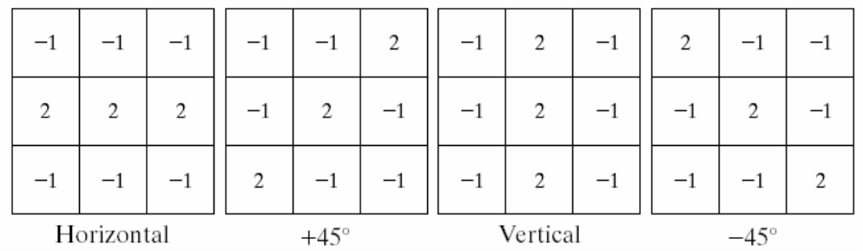
图像分割
线检测：
4、拉普拉斯算子，有各向同性(无方向性)，相应是与线的方向无关，因此也是考虑各个方向异性，下图所示的就是对拉普拉斯算子在线检测模板各向异性的扩展：

Slide 55
图像分割
线检测：
4、拉普拉斯算子
第一个模板对水平线有最大响应
第二个模板对45º方向线有最大响应
第三个模板对垂直线有最大响应
第四个模板对-45º方向线有最大响应

Slide 56
图像分割
线检测：
4、拉普拉斯算子
用R₁,R₂,R₃和R₄分别代表水平、45º、垂直和-45º方向线的模板响应，在图像中心的点，如果 则此点被认为与在模板i方向上的线更相关。如果| R_{i} |> |R_{j}| , j = 2,3,4,则该点与水平线有更大的关联，在灰度恒定的区域，上述4个模板的响应为零。
| R_{i} |> |R_{j}| , j ≠ i

Slide 57
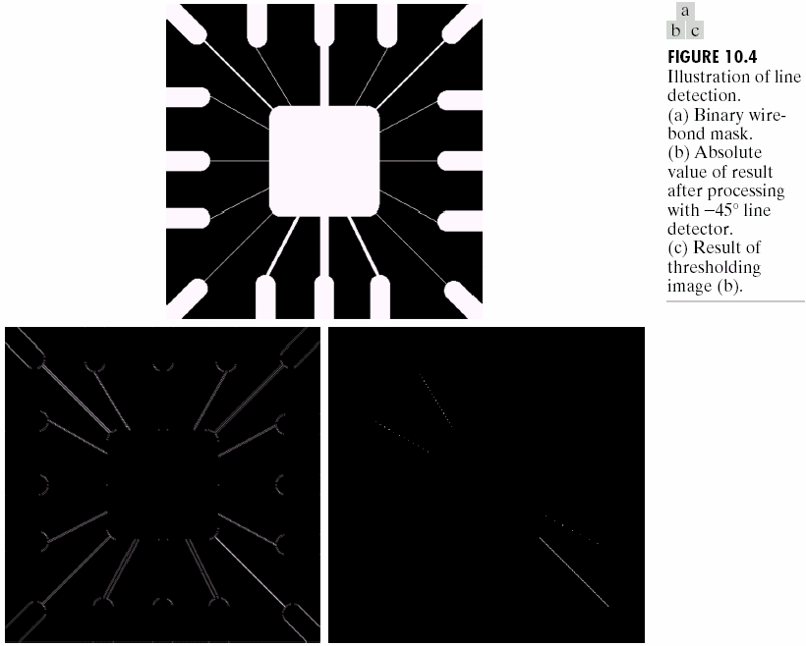
图像分割
线检测：
二值电路接线模板， 寻找方向为-45º的线条
使用阈值方法，阈
使用-45º模 板，得到结 果的绝对值
值等于图像中最大 值得到的结果，一 些孤立点使用点模
板检测删除，或用 形态学腐蚀法删除

Slide 58
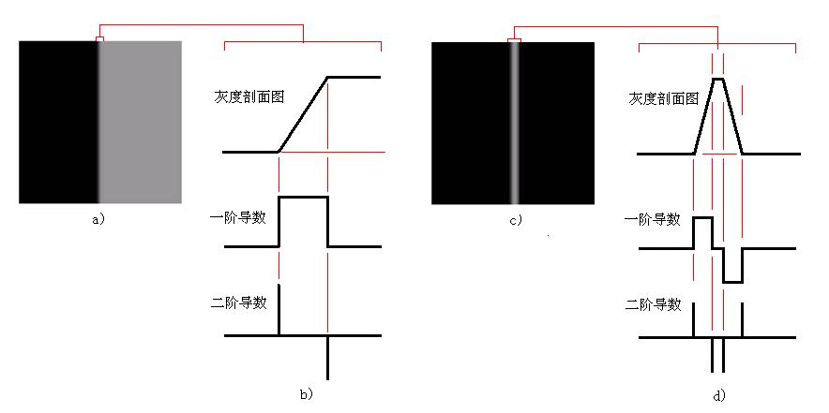
图像分割
线检测—一阶导数和二阶导数的区别：

Slide 59
图像分割
线检测—一阶导数和二阶导数的区别：
一阶导数用于检测图像中的一个点是否在边缘上
二阶导数可以判断一个边缘像素是在边缘亮的一边还是暗的一边
一条连接二阶导数正负值的虚构直线将在边缘中点附近穿过零点，可以用于确定粗边线的中心。
一阶导数使用梯度算子，二阶导数使用拉普拉斯算子

Slide 60
图像分割
线检测：
Hough(哈夫)变换:基本思想是将图像空间 X-Y 变换到参数空间P-Q，利用图像空间X-Y与参数空间P-Q的点－线对偶性，通过利用图像空间X-Y中的边缘数据点去计算参数空间P-Q中的参考点的轨迹，从而将不连续的边缘像素点连接起来，或将边缘像素点连接起来组成封闭边界的区域，从而实现对图像中直线段、圆和椭圆的检测。

Slide 61
图像分割
线检测：
Hough变换的基本原理
图像空间中，所有过点(x,y)的直线都满足方程：
式16
若将其改写成：
式17
p和q可以看作是变量，而x和y是参数，上式就可表示参数空间P-Q中过点(p,q)的一条直线。
一般地，对于过同一条直线的点(x_{i},y_{i})和(x_{j},y_{j})，有
图像空间方程：
参数空间方程：
式18

Slide 62
图像分割
线检测：
Hough变换的基本原理
图像空间X-Y中的一条直线(两点可以决定一条直线)和参数空间P-Q中的一点相对应；反之，参数空间P-Q中的一点和图像空间X-Y中的一条直线相对应。

Slide 63
图像分割
线检测：
Hough变换的基本原理
Y
Q
X
P
图像空间直线与参数空间点的对偶性

Slide 64
图像分割
线检测：
Hough变换的基本原理
上述结论推广到更一般的情况：如果图像空间X-Y 中的直线上有n 个点，那么这些点对应参数空间P-Q 上的一个由n 条直线组成的直线簇，且所有这些直线相交于同一点。
图像空间中共线的点对应参数空间中的相交线；
参数空间中相交于同一点的所有直线，在图像空间都有共线的点与之对应。即点-线对偶

Slide 65
图像分割
线检测：
Hough变换的基本原理
Y
Q
B
C
A
C
B
A
X
P
图像空间一条直线与参数空间直线蔟交点

Slide 66
图像分割
线检测：
Hough变换的基本原理
在实际中直线方程接近竖直(也即当该直线的斜率接近无穷大)或为垂直时，则会由于参数空间中 p和 q的值接近无穷大或为无穷大而无法表示，所以一般通过极坐标方程进行Hough变换。直线L的法向参数在极坐标中表示为：
式19

Slide 67
图像分割
线检测：
Hough变换的基本原理
其中， 是直角坐标系的原点到直线L的法线距离， 是该法线(直线L的垂线)与轴 的正向夹角，如下图所示。
Y
(x,y)
y
X
О
x
直线极坐标

Slide 68
图像分割
线检测：
Hough变换的基本原理
式19表示了图像空间X-Y中的一条直线就与极坐标空间O- 中的一组曲线的交点一一对应(如下图所示)；
图像空间X-Y中的一点与极坐标空间 O- 中的一条曲线相对应。把图像空间中的直线检测转化为参数空间中曲线的交点的检测
Y
A
A ·
B
·
B
C
·
C
О
X
О
图像空间的一条直线与极坐标空间的曲线簇交点对应示例

Slide 69
图像分割
线检测：
Hough变换的基本原理
精度要求将参数空间O- 离散化成一个累加器阵列，将参数空间细分成网格阵列(也即把每个网格近似看作是一点，认为通过每个网格的曲线近似相交于该网格对应的“点”)，其中的每一个格子对应一个累加器(用于记录相交于该点的曲线数)，如下图所示。
┆
0
…
…
┆
┆
平面细分成网格阵列
0

Slide 70
图像分割
线检测：
Hough变换的基本原理
设图像中的边缘上的点共有m个，用Hough变换提取直线的算法可描述如下：
(1)以一定的量化间隔将自变量参数 离散化，离散取值为 ，k=1,2,…,n。
(2)输入图像中边缘上的每一个数据点(x_{i},y_{i})，且i=1, 2,…,m；并对每一个 做Hough变换，得到m×n个 值。
(3)用给定的因变量量化间隔 对所有的m×n个 进行量化分区，且设 的间隔总数为h个，也即建立的 平面的网格总数为n×h个。

Slide 71
图像分割
线检测：
Hough变换的基本原理
(4)建立一个参数空间累加器 ，并置每个元素为0。
(5)对 中的所有元素 考察是否对累加单元 投票，这里j=1,2,…,h。若投票，则在相应的累加单元上加1，也即
= +1。
(6)找出对应图像平面上共线点的累加器的局部峰值。
(7)如果 (阈值)，查找与其相关的像素并组合成直线，即确定了由峰值参数 决定的直线，输出直线。

Slide 72
图像分割
线检测：
Hough变换的基本原理
(x,y) | 0˚ | 45˚ | 90˚ | 135˚ | 180˚
(1,8) | 1 | (9√2)/2 | 8 | 7√2)/2 | -1
(3,6) | 3 | (9√2)/2 | 6 | 3√2)/2 | -3
(5,4) | 5 | (9√2)/2 | 4 | -√2)/2 | -5
(7,2) | 7 | (9√2)/2 | 2 | -5√2)/2 | -7
(8,1) | 8 | (9√2)/2 | 1 | -7√2)/2 | -8
遍历完整个8*8的像素空间的时候ρ = (9√2)/2就记了5票， 别的ρ值的票数均小于5票，所以得到该直线在这个8*8的像素坐标中的极坐标方程为 (9√2)/2=x*Cos45°+y*Sin45°，求出该直线方程。

Slide 73
图像分割
阈值分割
基于阈值的图像分割适用于那些物体(前景)与背景在灰度上有较大差异的图像分割问题。基于阈值的图像分割方法是一种区域分割技术。

Slide 74
图像分割
阈值分割
1. 阈值化分割方法
图像由较亮的物体和较暗的背景组成，且物体与背景的灰度有较大差异时，该图像的灰度直方图会呈现出类似于下图所示的两个峰值的情况。
T
基于单一阈值分割的灰度直方图

Slide 75
图像分割
阈值分割
1. 阈值化分割方法
提取物体/目标的方法是通过选取位于两个峰值中间的谷底对应的灰度值T作为灰度阈值，可区分目标和背景。
从暗的背景上分割出亮的物体:
式20
从亮的背景上分割出暗的物体:
式21

Slide 76
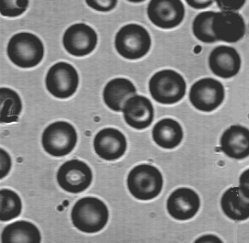
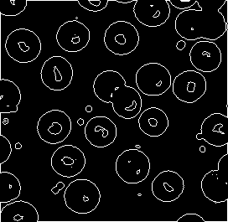
图像分割
阈值分割
1. 阈值化分割方法
例.利用阈值化方法提取物体的轮廓。
(a)细胞图像 (b)提取的边界轮廓图
用阈值化方法提取细胞边界轮廓

Slide 77
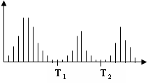
图像分割
阈值分割
1. 阈值化分割方法
当在较暗的背景上有2个较亮的物体，且有如下图直方图和约定时：
,为背景(序号为1)；
,为物体甲(序号为2)；
,为物体乙(序号为0)。
多阈值方法分割的图像直方图

Slide 78
图像分割
阈值分割
1. 阈值化分割方法
可用两个阈值进行分割，更一般的多个阈值的情况为：
式22

Slide 79
图像分割
阈值分割
2. 半阈值化分割方法
是将比阈值大的亮像素的灰度级保持不变，而将比阈值小的暗像素变为黑色；或将比阈值小的暗像素的灰度级保持不变，而将比阈值大的亮像素变为白色。利用半阈值化方法分割后的图像可定义为：
式23
式24

Slide 80
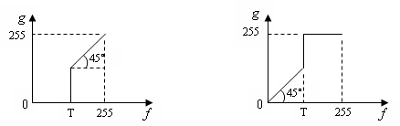
图像分割
阈值分割
2. 半阈值化分割方法
式25
式26
(a)式(10)的图示 (b)式(11)的图示
半阈值化的图示

Slide 81
图像分割
阈值分割
3.基于双峰形直方图的阈值选取
利用极大值和极小值寻找谷底及其阈值
首先求图像f (x,y)的直方图P( f )，在该直方图具有双峰特征的情况下，接着在直方图P( f )上找出两个局部极大值(或最大值)，并设这两个局部极大值的位置分别为r_{i} 和r_{j} ；然后找出位于r_{i} 和r_{j} 之间的具有最小值P(r_{T})的点r_{T} ，也即对于直方图上所有满足r_{i}≤r_{T}≤r_{j} 的位置点，有P(r_{i})≤P(r_{T})≤P(r_{j})。

Slide 82
图像分割
阈值分割
3.基于双峰形直方图的阈值选取
利用极大值和极小值寻找谷底及其阈值
P(r_{j})
P(r_{i})
P(r_{T})
r_{i} r_{T} r_{j}

Slide 83
图像分割
阈值分割
3.基于双峰形直方图的阈值选取
利用极大值和极小值寻找谷底及其阈值
测定直方图双极性的强弱，也即计算：
(式27)
当K_{T}的值较小，说明谷低峰高，就认为在该直方图的两个峰值之间存在一个有用的阈值K_{T}，并可以将其作为进行基于阈值的图像分割方法的一个可用的阈值；
当K_{T}的值较大，特别是接近1时，说明谷和峰的高度比较接近，说明该直方图的双极性较弱，这时若利用阈值K_{T}进行基于阈值的图像分割，很难得到满意的分割效果。

Slide 84
图像分割
阈值分割
3.基于双峰形直方图的阈值选取
双峰形直方图谷底阈值的获取
通常情况下由于直方图呈锯齿形状，这时，需要利用某些解析函数对双峰之间的直方图进行拟合(curve fitting)，并通过对拟合函数求微分获得最小值。
设有二次曲线方程：
式28
对应于直方图双峰之间的最小值谷底阈值就为：
式29

Slide 85
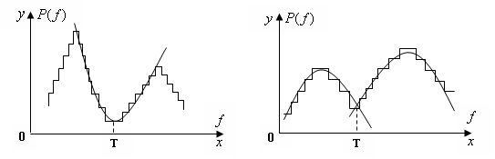
图像分割
阈值分割
3.基于双峰形直方图的阈值选取
双峰形直方图谷底阈值的获取
(a)用1个二次曲线拟合谷底 (b)用2个二次曲线拟合谷底

Slide 86
图像分割
阈值分割
4.其它阈值选取方法
1)选取: 如果图像中的背景具有同一灰度值，或背景的灰度值在整个图像中可几乎看作接近于某一恒定值；而图像中的物体为另一确定的灰度值，或明显可几乎看作接近于另一恒定值,如图(a)，或与背景有明显的灰度级区别，如图(b)，则可使用一个固定的全局阈值一般会取得较好的分割效果。
0
T
255
0
T
255
(a)物体和背景分别具有恒定灰度值 (b)物体与背景有明显的灰度区别

Slide 87
图像分割
阈值分割
4.其它阈值选取方法
2)类二值图像的阈值选取：当图像可看作是一幅类二值图像，并且大约已知该类二值图像灰度分布的百分比时，就可通过试探的方法选取阈值，直到阈值化后的图像的效果达到最佳为止。

Slide 88
图像分割
阈值分割
4.其它阈值选取方法
OSTU：使用归一化的灰度级直方图并且视为这幅图像的概率分布:
通过一个灰度级为k的阈值将这些像素点划分为两类：C₁和C₂；C₁表示灰度级为[0,…,k-1]的像素点，C₂表示灰度级为[k,…,L-1]的像素点。每一类出现的概率以及各类的平均灰度分别由下面的式子给出。
其中 /N是图像的灰度均值，设

Slide 89
图像分割
阈值分割
4.其它阈值选取方法
假设k是所选的阈值
概率分布
平均灰度

Slide 90
图像分割
阈值分割
4.其它阈值选取方法
容易验证，对于任意选定的k，有
则C₁，C₂两类的类内方差

Slide 91
图像分割
阈值分割
4.其它阈值选取方法
类间方差
问题简化为一个优化问题，即寻找阈值k使下式中给出的一个目标函数取最大值。

Slide 92
图像分割
阈值分割
4.其它阈值选取方法
OSTU：当目标与背景的面积相差不大时，能够有效地对图像进行分割。但是，当图像中的目标与背景的面积相差很大时，表现为直方图没有明显的双峰，或者两个峰的大小相差很大，分割效果不佳，或者目标与背景的灰度有较大的重叠时也不能准确的将目标与背景分开。
导致这种现象出现的原因是该方法忽略了图像的空间信息，同时该方法将图像的灰度分布作为分割图像的依据，因而对噪声也相当敏感。

Slide 93
图像分割
阈值分割
4.其它阈值选取方法
3)迭代式阈值的选取：首先根据图像中物体的灰度分布情况，选取一个近似阈值作为初始阈值，一个比较好的方法就是将图像的灰度均值作为初始阈值；然后通过分割图像和修改阈值的迭代过程来获得任可的最佳阈值。

Slide 94
图像分割
阈值分割
4.其它阈值选取方法
3)迭代式阈值的选取
迭代式阈值选取过程可描述为：
① 选取一个初始阈值T；
② 利用阈值T把给定图像分割成两组图像，记为R₁和R₂；
③ 计算R₁和R₂均值μ₁和μ₂；
④ 选择新的阈值T，且:
⑤ 重复第②至④步，直至R₁和R₂的均值μ₁和μ₂不再变化为止。

Slide 95
图像分割
阈值分割
4.其它阈值选取方法
K-Means方法
基本思想：
以图像空间中的k个点进行聚类，对最靠近中心点的对象归类。持续迭代，逐渐更新各个聚类中心的值(也是持续的迭代更新)，直至满足条件或设定的阈值。

Slide 96
图像分割
阈值分割
4.其它阈值选取方法
设定把图像分割为k个类别(一般是2^{n})
1、初始时随机地从样本集D={X₁,X₂,...,X_{m}}中选择k个点作为k个类的初始聚类中心；
2、第i次迭代时，对任意样本点求到k个聚类中心的欧式距离，选择最小的，将该点归到最短距离聚类中心所在点的类
3、求当前类的灰度均值
4、迭代第2到3步，值保持不变或相差很小，则迭代结束，否则继续迭代。

Slide 97
图像分割
阈值分割
4.其它阈值选取方法
设定样本集D={X₁,X₂,...,X_{m}}
设定聚类的中心点集合U={U₁,U₂,...,U_{k}}
聚类后成簇的集合C={C₁,C₂,...,C_{k}}
假设样本点分类为k个，就要考虑那些距离聚类中心点最近的那些点，理论上符合该式
此时 ，E越小簇内相似度越高

Slide 98
图像分割
基于跟踪的图像分割
基于跟踪的图像分割方法是先通过对图像上的点的简便运算，来检测出可能存在的物体上的点，然后在检测到的点的基础上通过跟踪运算来检测物体的边缘轮廓的一种图像分割方法。这种方法的特点是跟踪计算不需要在每个图像点上都进行，只需要在已检测到的点和正在跟踪的物体的边缘轮廓延伸点上进行即可。

Slide 99
图像分割
基于跟踪的图像分割
1.轮廓跟踪法
假设图像是由黑色物体和白色背景组成的二值图像。轮廓跟踪的目的是找出目标的边缘轮廓，如下图示。
起点
白
黑
白
黑
起点
(a)轮廓跟踪过程 (b)利用不同起点跟踪小凸部分
轮廓跟踪法示例

Slide 100
图像分割
基于跟踪的图像分割
1.轮廓跟踪法
(1)在靠近边缘处任取一起始点，然后按照每次只前进一步，步距为一个像素的原则开始跟踪；
(2)当跟踪中的某步是由白区进入黑区时，以后各步向左转，直到穿出黑区为止；
(3)当跟踪中的某步是由黑区进入白区时，以后各步向右转，直到穿出白区为止；
(4)当围绕目标边界循环跟踪一周回到起点时，则所跟踪的轨迹便是目标的轮廓；否则，应继续按(2)和(3)的原则进行跟踪
起点
白
黑

Slide 101
图像分割
基于跟踪的图像分割
1.轮廓跟踪法
轮廓跟踪中需要注意的问题 ：(1)：在目标中的某些小凸部分可能因被迂回过去而被漏掉，如图(a)左下部所示。避免这种情况的常用方法是选取不同的多个起始点(如图(b))进行多次重复跟踪，然后把相同的跟踪轨迹选作为目标轮廓。
起点
白
黑
白
黑
起点

Slide 102
图像分割
基于跟踪的图像分割
1.轮廓跟踪法
轮廓跟踪中需要注意的问题 ：(2)：当出现围绕某个局部的闭合小区域重复爬行而回不到起点时，就出现了爬虫掉进陷阱的情况。防止爬虫掉进陷阱的一种方法是让爬虫具有记忆能力，当爬行中发现在走重复的路径时，便退回原起始点A，并重新选择起始点和爬行方向重新进行轮廓跟踪。
起点
白
黑
白
黑
起点

Slide 103
图像分割
基于跟踪的图像分割
2.光栅跟踪法
光栅跟踪方法的基本思想是先利用检测准则确定接受对象点，然后根据已有的接受对象点和跟踪准则确定新的接受对象点，最后将所有标记为1且相邻的对象点联接起来就得到了检测到的细曲线。

Slide 104
图像分割
基于跟踪的图像分割
2.光栅跟踪法
需要事先确定检测阈值d、跟踪阈值t，且要求d>t。
检测准则：对图像逐行扫描，将每一行中灰度值大于或等于检测阈值d的所有点(称为接受对象点)记为1。
跟踪准则：设位于第i行的点(i，j)为接受对象点，如果位于第i+1行上的相邻点(i+1，j-1)、(i+1，j)和(i+1，j+1)的灰度值大于或等于跟踪阈值t，就将其确定为新的接受对象点，并记为1。

Slide 105
图像分割
基于跟踪的图像分割
2.光栅跟踪法
分割算法：
(1)确定检测阈值d和跟踪阈值t，且要求d>t；
(2)用检测阈值d逐行对图像进行扫描，依次将灰度值大于或等于检测阈值d的点的位置记为1；
(3)逐行扫描图像，若图像中的(i,j)点为接受对象点，则在第i+1行上找点(i,j)的邻点：
(i+1,j-1)、(i+1,j)、(i+1,j+1)
并将其中灰度值大于或等于跟踪阈值t的邻点确定为新的接受对象点，将相应位置记为1；
(4)重复步骤(3)，直至图像中除最末一行以外的所有接受点扫描完为止。

Slide 106
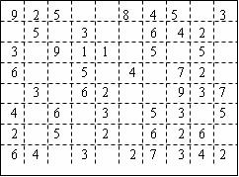
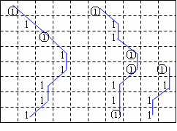
图像分割
基于跟踪的图像分割
2.光栅跟踪法
例: d=7，t=4
(a)检测结果

Slide 107
图像分割
基于区域生长的图像分割
基于区域生长的图像分割是根据图像的灰度、纹理、颜色和图像像素统计特征的均匀性等图像的空间局部特征，把图像中的像素划归到各个物体或区域中，进而将图像分割成若干个不同区域的一种分割方法。
基本思想是根据事先定义的相似性准则，将图像中满足相似性准则的像素或子区域聚合成更大区域的过程。

Slide 108
图像分割
基于区域生长的图像分割
1.区域生长法
基本方法：首先在每个需要分割的区域中找一个“种子”像素作为生长的起点，然后将种子像素周围邻域中与种子像素有相同或相似性质的像素合并到种子像素所在的区域中，接着以合并成的区域中的所有像素作为新的种子像素继续上面的相似性判别与合并过程，直到再没有满足相似性条件的像素可被合并进来为止。这样就使得满足相似性条件的像素就组成(生长成)了一个区域。

Slide 109
图像分割
基于区域生长的图像分割
区域生长法的三个关键条件的确定：
(1)选择和确定一组能正确代表所需区域的种子像素
一般原则为：
① 接近聚类重心的像素可作为种子像素。例如，图像直方图中像素最多且处在聚类中心的像素；
② 红外图像目标检测中最亮的像素可作为种子像素；
③ 按位置要求确定种子像素；
④ 根据某种经验确定种子像素。

Slide 110
图像分割
基于区域生长的图像分割
区域生长法的三个关键条件的确定：
(2) 确定在生长过程中能将相邻像素合并进来的相似性准则，主要有：
① 当图像是彩色图像时，可以各颜色为准则，并考虑图像的连通性和邻近性；
② 待检测像素点的灰度值与已合并成的区域中所有像素点的平均灰度值满足某种相似性标准，比如灰度值差小于某个值；
③ 待检测点与已合并成的区域构成的新区域符合某个大小尺寸或形状要求等。

Slide 111
图像分割
基于区域生长的图像分割
区域生长法的三个关键条件的确定：
(3) 确定终止生长过程的条件或规则
① 一般的停止生长准则是生长过程进行到没有满足生长准则的像素时为止；
② 其它与生长区域需要的尺寸、形状等全局特性有关的准则。

Slide 112
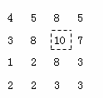
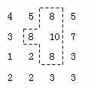
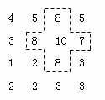
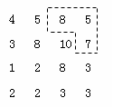
图像分割
基于区域生长的图像分割
设有原始图像如下图(a)所示，以灰度值最大者为种子像素，以相邻像素与组成物体(种子像素所在区域)的所有像素的平均灰度值之差小于等于2为相似性准则，完成区域生长操作，并对分割结果进行说明。
(a) (b) (c) (d)
b:平均灰度值 8.5=(8+8+8+10)/4
c:平均灰度值 8.2
d:以5为种子像素

Slide 113
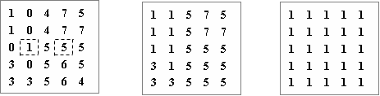
图像分割
基于区域生长的图像分割
如下图(a)为原图像，其中有2个种子像素如虚线框所示。生长准则是：当四周相邻像素与种子像素区域的灰度值差的绝对值小于或等于某个阈值T时，将相邻像素合并到种子像素所在的区域。
区域生长示例2
当T=1时，区域生长结果如图18(b)所示；
当T=8时，区域生长结果如图18(c)所示。

Slide 114
图像分割
基于区域生长的图像分割
区域生长图像分割算法：
1) 对图像顺序扫描，找到第1个还没有归属的像素, 设该像素为(x₀, y₀)。
2)以(x₀, y₀)为中心, 考虑(x₀, y₀)的4邻域像素(x, y)如果(x₀, y₀)满足生长准则, 将(x, y)与(x₀, y₀)合并(在同一区域内), 同时将(x, y)压入堆栈。
3) 从堆栈中取出一个像素, 把它当作(x₀, y₀)返回到步骤2。
4) 当堆栈为空时，返回到步骤1。
5) 重复步骤1- 4直到图像中的每个点都有归属时,生长结束。

Slide 115
图像分割
基于区域生长的图像分割
特点：
1.区域生长的思想很简单，只需要若干种子点即可完成。
2.区域生长通常能将具有相同特征的联通区域分割出来，能提供很好的边界信息和分割结果。
3.生长过程中的生长准则可以自由(交互式)指定。
缺陷：
1. 计算量大，耗费算力代价大。
2. 噪声和灰度不均一可能会导致空洞和过分割。
3. 对图像中的阴影效果往往不是很好。

